Slide 1
Algoritmi Paraleli și Distribuiți Complexitate algoritmi paraleli
Prof. Ciprian DOBRE
ciprian.dobre@cs.pub.ro
Notes:
Vă rugăm nu printați aceste slide-uri.
Înainte de a printa gândiți-vă la mediul înconjurător.

Slide 2
Performanța
Timp de execuție
Memorie ocupată
Număr de procese (thread-uri)
Scalabilitate
Toleranță la defecte
Cost
Eficiență
Fiabilitate
Portabilitate

Slide 3
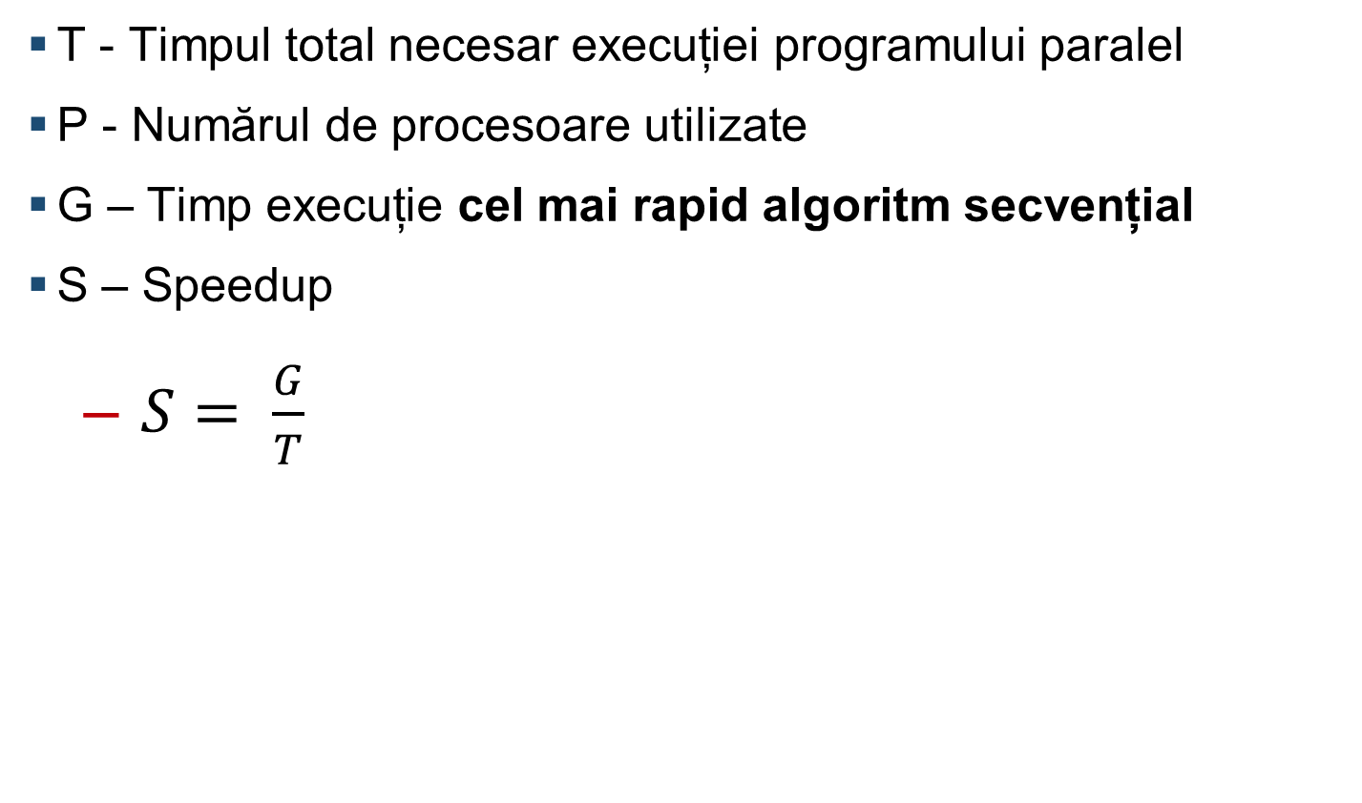
Măsuri
T - Timpul total necesar execuției programului paralel
P - Numărul de procesoare utilizate
G – Timp execuție cel mai rapid algoritm secvențial
S – Speedup
$S= \frac{G}{T}$
Notes:
Sppedup-ul reprezintă cu cât este îmbunătățită performanța unei soluții.
Îmbunatățirea poate fi de orice formă (caz în care T devine timpul de execuție al soluțiti optimizate) dar noi suntem exclusiv interesați de speedup obținut prin paralelizare.

Slide 4

Costul C = T * P
Eficienţa $E=\frac{G}{C}= \frac{G}{TP}= \frac{S}{P}$

Slide 5
Complexitate
…
9
6
9
4
2
7
6
5
6
1
* 3
…
27
18
27
12
6
21
18
15
18
3
Complexitate secvențială?

Slide 6
Complexitate
…
9
6
9
4
2
7
6
5
6
1
* 3
27
Complexitate secvențială?

Slide 7
Complexitate
…
9
6
9
4
2
7
6
5
6
1
* 3
27
18
Complexitate secvențială?

Slide 8
Complexitate
…
9
6
9
4
2
7
6
5
6
1
* 3
27
18
27
Complexitate secvențială?

Slide 9
Complexitate
…
9
6
9
4
2
7
6
5
6
1
* 3
27
18
27
12
Complexitate secvențială?

Slide 10
Complexitate
…
9
6
9
4
2
7
6
5
6
1
* 3
…
27
18
27
12
6
21
18
15
18
3
Complexitate secvențială? O(N)

Slide 11
Complexitate
…
9
6
9
4
2
7
6
5
6
1
* 3
Complexitate paralelă?

Slide 12
Complexitate
…
9
6
9
4
2
7
6
5
6
1
* 3
…
27
18
27
12
6
21
18
15
18
3
Complexitate paralelă? O(1) ?

Slide 13
Complexitate
…
9
6
9
4
2
7
6
5
6
1
* 3
…
27
18
27
12
6
21
18
15
18
3
Complexitate paralelă? O(1) ? P = N

Slide 14
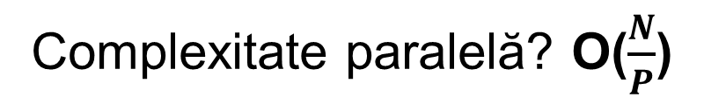
Complexitate
…
9
6
9
4
2
7
6
5
6
1
* 3
…
27
18
27
12
6
21
18
15
18
3
Complexitate paralelă? O($\frac{N}{P}$)

Slide 15
Complexitate
…
9
6
9
4
2
7
6
5
6
1
Speedup?

Slide 16
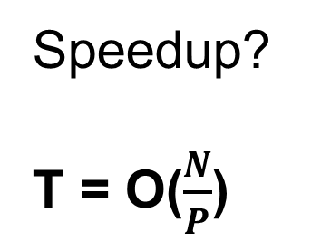
Complexitate
…
9
6
9
4
2
7
6
5
6
1
Speedup?
T = O($\frac{N}{P}$)

Slide 17
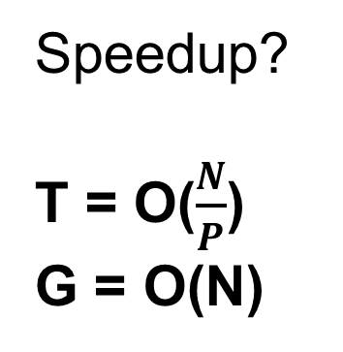
Complexitate
…
9
6
9
4
2
7
6
5
6
1
Speedup?
T = O($\frac{N}{P}$)
G = O(N)

Slide 18
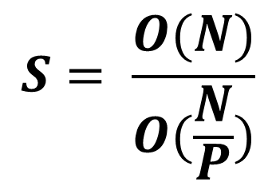
Complexitate
…
9
6
9
4
2
7
6
5
6
1
Speedup?
T = O($\frac{N}{P}$)
G = O(N)
$$S= \frac{O(N)}{O(\frac{N}{P})}$$

Slide 19
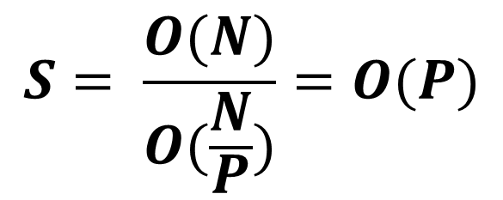
Complexitate
…
9
6
9
4
2
7
6
5
6
1
Speedup?
T = O($\frac{N}{P}$)
G = O(N)
$$S= \frac{O(N)}{O(\frac{N}{P})}=O(P)$$

Slide 20
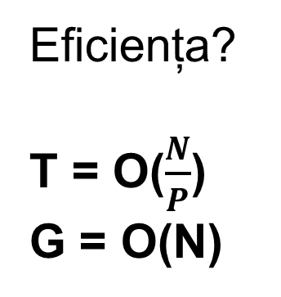
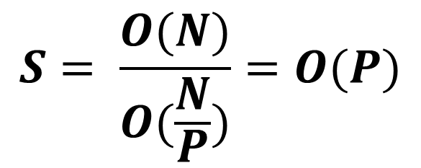
Complexitate
…
9
6
9
4
2
7
6
5
6
1
$$S= \frac{O(N)}{O(\frac{N}{P})}=O(P)$$
Eficiența?
T = O($\frac{N}{P}$)
G = O(N)

Slide 21
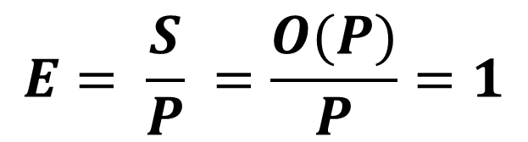
Complexitate
…
9
6
9
4
2
7
6
5
6
1
$$S= \frac{O(N)}{O(\frac{N}{P})}=O(P)$$
Eficiența?
T = O($\frac{N}{P}$)
G = O(N)
$$E= \frac{S}{P} =\frac{O(P)}{P}=1$$
Notes:
Un speedup O(P) este maxim teoretic. El ne spune că dacă avem 4 procesoare, programul va merge de 4 ori mai repede, avem 8, de 8 ori, și tot așa.
În realitate pentru multe implementări acesta este imposibil de atins, ba chiar valorile de timp obținute sunt departe de valoarea prezisă prin această metodă.
Limitările sunt în principal impuse de construcția sistemelor noastre. De exemplu: chiar dacă avem mai multe core-uri, memoria este tot una singură.

Slide 22
Legea lui Amdhal

Slide 23
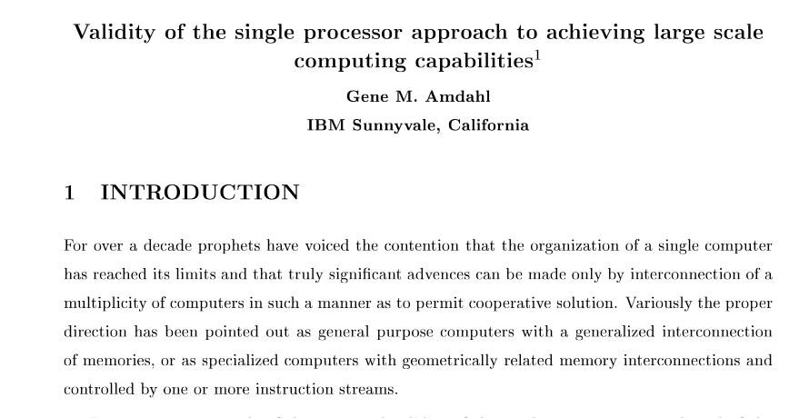
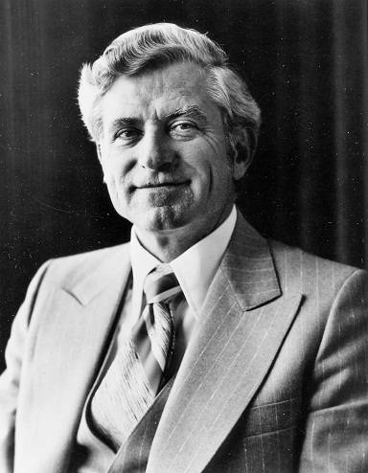
Amdahl's law

Slide 24
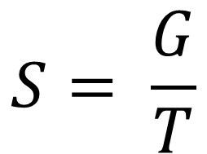

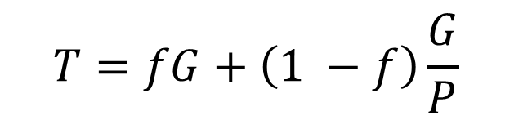
Legea lui Amdahl
$f$ - Procent de operații din algoritmul secvențial care NU se pot executa paralel.
$$T=fG+\left(1 −f\right)\frac{G}{P}$$
$$S= \frac{G}{T}$$

Slide 25
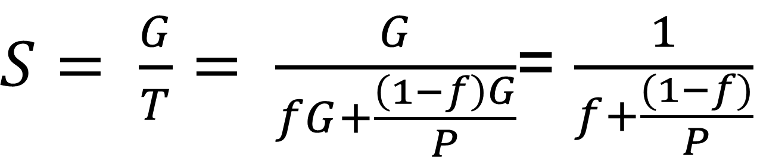
Legea lui Amdahl
$f$ - Procent de operații din algoritmul secvențial care NU se pot executa paralel.
$$T=fG+\left(1 −f\right)\frac{G}{P}$$
$S= \frac{G}{T}= \frac{G}{fG+\frac{\left(1−f\right)G}{P}}$= $\frac{1}{f+\frac{(1−f)}{P}}$

Slide 26
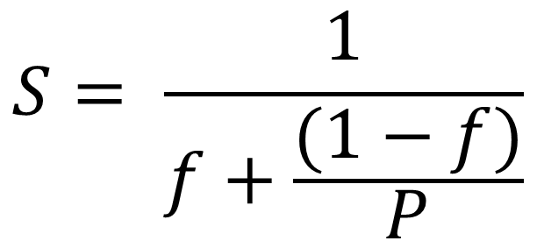
Legea lui Amdahl
$$S= \frac{1}{f+\frac{(1−f)}{P}}$$
Ce se întâmplă dacă P e foarte mare (chiar mai mare decât N)?

Slide 27
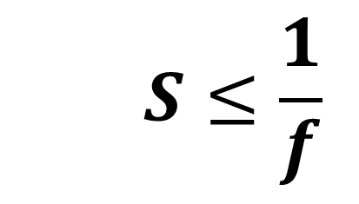
Legea lui Amdahl
$$S= \frac{1}{f+\frac{(1−f)}{P}}$$
Ce se întâmplă dacă P e foarte mare (chiar mai mare decât N)?
$$S≤\frac{1}{f}$$
Notes:
Chiar și cu un număr foarte mare de procesoare (milioane, infinit) speedup-ul este limitat la maxim 1/f.
Deci dacă doar jumătate dintr-un program este paralelizabil, timpul de execuție nu va scădea sub jumătate (chiar dacă folosim milioane de procesoare).

Slide 28
Legea lui Amdahl
$f$ - Procent de operații din algoritmul secvențial care NU se pot executa paralel.
$$T=fG+\left(1 −f\right)\frac{G}{P}$$
Ce se întâmplă dacă P e foarte mare (chiar mai mare decât N)?

Slide 29

Legea lui Amdahl
$f$ - Procent de operații din algoritmul secvențial care NU se pot executa paralel.
$$T=fG+\left(1 −f\right)\frac{G}{P}$$
Ce se întâmplă dacă P e foarte mare (chiar mai mare decât N)?
$$T≥fG$$
Notes:
Timpul de execuție al soluției paralele va fi mereu mai mare decât timpul de execuție al părții din cod care nu se poate paraleliza.

Slide 30
Legea lui Amdahl
Porțiune Secvențială
Porțiune Paralelizabilă
Porțiune Secvențială
Porțiune Paralelizată
Notes:
Taken from Wikipedia
https://en.wikipedia.org/wiki/Amdahl%27s_law#CITEREFRodgers1985

Slide 31
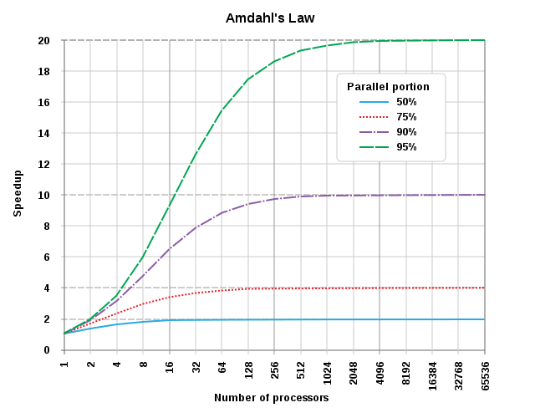
Legea lui Amdahl
Notes:
Taken from Wikipedia
https://en.wikipedia.org/wiki/Amdahl%27s_law#CITEREFRodgers1985

Slide 32
Exemplu: sortarea unui vector

Slide 33
Bubble sort
9
6
9
4
2
7
6
5
6
1
6
9
9
4
2
7
6
5
6
1
6
9
9
4
2
7
6
5
6
1
6
9
4
9
2
7
6
5
6
1
6
9
4
2
9
7
6
5
6
1

Slide 34
Bubble sort
6
9
4
2
7
9
6
5
6
1
6
9
4
2
7
6
9
5
6
1
6
9
4
2
7
6
5
9
6
1
Repetă până e sortat
6
9
4
2
7
6
5
6
9
1
6
9
4
2
7
6
5
6
1
9

Slide 35
Bubble sort
6
9
4
2
7
6
5
6
1
9
6
4
9
2
7
6
5
6
1
9
6
4
2
9
7
6
5
6
1
9
6
4
2
7
9
6
5
6
1
9
6
4
2
7
6
9
5
6
1
9

Slide 36
Bubble sort
6
4
2
7
6
5
9
6
1
9
6
4
2
7
6
5
6
9
1
9
6
4
2
7
6
5
6
1
9
9
6
4
2
7
6
5
6
1
9
9
……….

Slide 37
Bubble sort
6
4
2
7
6
5
9
6
1
9
6
4
2
7
6
5
6
9
1
9
6
4
2
7
6
5
6
1
9
9
6
4
2
7
6
5
6
1
9
9
……….
Complexitate?

Slide 38
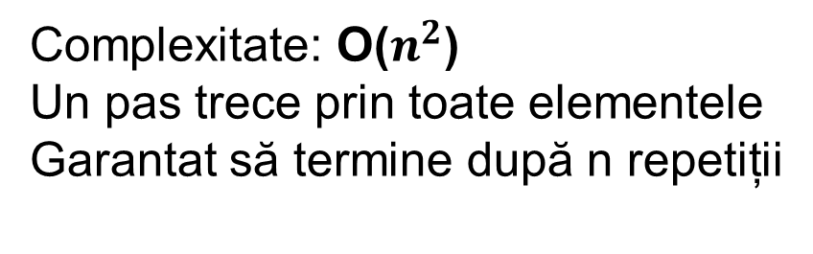
Bubble sort
4
6
2
7
6
5
6
1
9
9
……….
Complexitate: O($n^{2}$)
Un pas trece prin toate elementele
Garantat să termine după n repetiții
1
2
4
5
6
6
6
7
9
9

Slide 39
Parallel bubble sort
9
6
9
4
2
7
6
5
6
1
Cum paralelizăm?
6
9
9
4
2
7
6
5
6
1

Slide 40
Parallel bubble sort
9
6
9
4
2
7
6
5
6
1
Aceste două operații (și toate perechile similare) NU pot fi executate în același timp
6
9
9
4
2
7
6
5
6
1

Slide 41
Parallel bubble sort
9
6
9
4
2
7
6
5
6
1
Aceste două operații (și toate perechile similare) NU pot fi executate în același timp
6
9
9
4
2
7
6
5
6
1
Solution hint: Nu e necesară execuția operațiilor într-o anumită ordine

Slide 42
OETS: Odd-Even Transposition Sort
9
6
9
4
2
7
6
5
6
1
9
6
9
4
2
7
6
5
6
1

Slide 43
OETS: Odd-Even Transposition Sort
Pot fi executate în paralel
9
6
9
4
2
7
6
5
6
1
………..
Pot fi executate în paralel
9
6
9
4
2
7
6
5
6
1
………..
………..

Slide 44
OETS: Odd-Even Transposition Sort
9
6
9
4
2
7
6
5
6
1
………..
NU pot fi executate în paralel
9
6
9
4
2
7
6
5
6
1
………..
………..

Slide 45
OETS: Odd-Even Transposition Sort
9
6
9
4
2
7
6
5
6
1
………..
NU pot fi executate în paralel
9
6
9
4
2
7
6
5
6
1
………..
Ce facem? Ce folosim?
………..

Slide 46
OETS: Odd-Even Transposition Sort
9
6
9
4
2
7
6
5
6
1
………..
Soluția:
Barrier între fiecare repetiție
9
6
9
4
2
7
6
5
6
1
………..
………..

Slide 47
OETS: Odd-Even Transposition Sort
9
6
9
4
2
7
6
5
6
1
6
9
4
9
2
7
5
6
1
6
6
4
9
2
9
5
7
1
6
6
4
6
2
9
5
9
1
7
6
6

Slide 48
OETS: Odd-Even Transposition Sort
4
2
6
5
9
1
9
6
7
6
2
4
5
6
1
9
6
9
6
7
2
4
5
1
6
6
9
6
9
7
2
4
1
5
6
6
6
9
7
9

Slide 49
OETS: Odd-Even Transposition Sort
2
1
4
5
6
6
6
7
9
9
1
2
4
5
6
6
6
7
9
9
1
2
4
5
6
6
6
7
9
9
1
2
4
5
6
6
6
7
9
9

Slide 50
OETS: Odd-Even Transposition Sort
9
6
9
4
2
7
6
5
6
1
………..
Complexitate a soluției paralele?
9
6
9
4
2
7
6
5
6
1
………..
………..

Slide 51
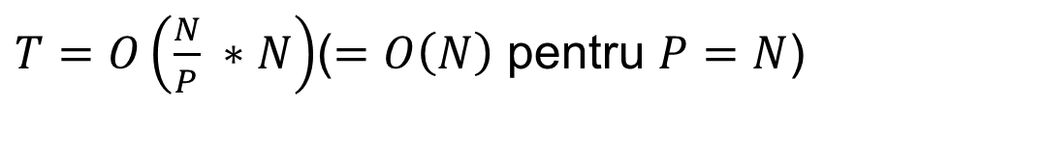
OETS: Odd-Even Transposition Sort
9
6
9
4
2
7
6
5
6
1
………..
Complexitate a soluției paralele?
9
6
9
4
2
7
6
5
6
1
………..
$T=O\left(\frac{N}{P} ∗N\right)$($=O\left(N\right)$ pentru $P=N$)
………..

Slide 52
OETS: Odd-Even Transposition Sort
9
6
9
4
2
7
6
5
6
1
………..
Speedup?
9
6
9
4
2
7
6
5
6
1
………..
$T=O\left(\frac{N}{P} ∗N\right)$($=O\left(N\right)$ pentru $P=N$)
………..

Slide 53
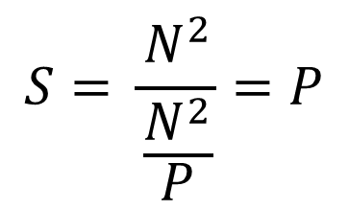
OETS: Odd-Even Transposition Sort
9
6
9
4
2
7
6
5
6
1
………..
Speedup?
9
6
9
4
2
7
6
5
6
1
………..
$$S= \frac{N^{2}}{\frac{N^{2}}{P}}=P$$
………..

Slide 54
OETS: Odd-Even Transposition Sort
9
6
9
4
2
7
6
5
6
1
………..
Speedup? Sigur?
9
6
9
4
2
7
6
5
6
1
………..
$$S= \frac{N^{2}}{\frac{N^{2}}{P}}=P$$
………..

Slide 55
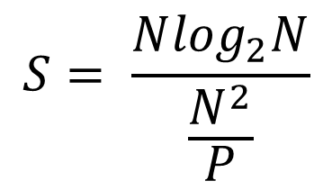
OETS: Odd-Even Transposition Sort
9
6
9
4
2
7
6
5
6
1
………..
Speedup?
9
6
9
4
2
7
6
5
6
1
………..
$$S= \frac{N\log_{2}N}{\frac{N^{2}}{P}}$$
………..

Slide 56
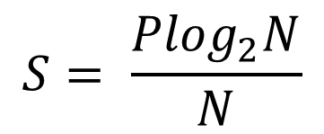
OETS: Odd-Even Transposition Sort
9
6
9
4
2
7
6
5
6
1
………..
Speedup?
9
6
9
4
2
7
6
5
6
1
………..
$$S= \frac{{Plog}_{2}N}{N}$$
………..

Slide 57
OETS: Odd-Even Transposition Sort
9
6
9
4
2
7
6
5
6
1
………..
Nu uitați: Așteptatul la barieră poate introduce timpi mari!
9
6
9
4
2
7
6
5
6
1
………..
$$S= \frac{{Plog}_{2}N}{N}$$
………..

Slide 58
Shear sort (Row-column sort) (Snake sort)
9
6
9
4
2
7
6
5
9
3
6
2
5
4
1
5
Sortează fiecare linie pară în mod ascendent
Sortează fiecare linie impară în mod descendent

Slide 59
Shear sort
9
6
9
4
2
7
6
5
9
3
6
2
5
4
1
5
Sortează crescător coloanele

Slide 60

Shear sort
9
6
9
4
2
7
6
5
9
3
6
2
5
4
1
5
Repetă tot de $\log_{2}n$ ori

Slide 61
Shear sort
9
6
9
4
2
7
6
5
9
3
6
2
5
4
1
5
De ce sortăm liniile pare crescător și cele impare descrescător?

Slide 62
Shear sort
9
6
9
4
2
7
6
5
9
3
6
2
5
4
1
5
De ce liniile pare crescător și celelalte descrescător?
Dorim compararea celui mai mare element de pe linia i cu cel mai mic de pe linia i+1

Slide 63
Shear sort
4
6
9
9
7
6
5
2
2
3
6
9
5
5
4
1

Slide 64
Shear sort
2
3
4
1
4
5
5
2
5
6
6
9
7
6
9
9

Slide 65
Shear sort
1
2
3
4
5
5
4
2
5
6
6
9
9
9
7
6

Slide 66
Shear sort
1
2
3
2
5
5
4
4
5
6
6
6
9
9
7
9

Slide 67
Shear sort
1
2
2
3
5
5
4
4
5
6
6
6
9
9
9
7

Slide 68
Shear sort
1
2
2
3
5
5
4
4
5
6
6
6
9
9
9
7

Slide 69
Shear sort
1
2
2
3
5
5
4
4
5
6
6
6
9
9
9
7
Lista finală se obține citind în formă de șerpuită
(snake sort)

Slide 70
Shear sort
1
2
2
3
5
5
4
4
5
6
6
6
9
9
9
7
1
2
2
3
4
4
5
5
5
6
6
6
7
9
9
9

Slide 71
Shear sort
9
6
9
4
2
7
6
5
9
3
6
2
5
4
1
5
Complexitate? $G=$

Slide 72
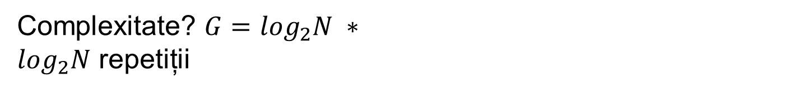
Shear sort
9
6
9
4
2
7
6
5
9
3
6
2
5
4
1
5
Complexitate? $G=\log_{2}N ∗$
$\log_{2}N$ repetiții

Slide 73
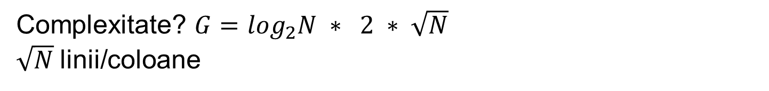
Shear sort
9
6
9
4
2
7
6
5
9
3
6
2
5
4
1
5
Complexitate? $G=\log_{2}N ∗ 2 ∗ \sqrt{N}$
$\sqrt{N}$linii/coloane

Slide 74
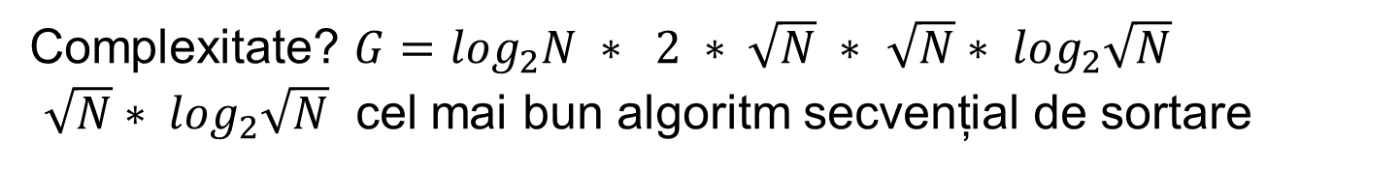
Shear sort
9
6
9
4
2
7
6
5
9
3
6
2
5
4
1
5
Complexitate? $G=\log_{2}N ∗ 2 ∗ \sqrt{N} ∗\sqrt{N}{ ∗ log}_{2}\sqrt{N}$
$\sqrt{N}{ ∗ log}_{2}\sqrt{N}$ cel mai bun algoritm secvențial de sortare

Slide 75
Shear sort
9
6
9
4
2
7
6
5
9
3
6
2
5
4
1
5
Complexitate? $G=\log_{2}N ∗N { ∗ log}_{2}\sqrt{N}$

Slide 76

Shear sort
9
6
9
4
2
7
6
5
9
3
6
2
5
4
1
5
Complexitate? $G=N\log_{2}N ∗\log_{2}\sqrt{N}$
Cel mai bun algoritm secvențial rămâne $N\log_{2}N$

Slide 77
Shear sort
9
6
9
4
2
7
6
5
9
3
6
2
5
4
1
5
Cum paralelizăm?

Slide 78
Shear sort
9
6
9
4
2
7
6
5
9
3
6
2
5
4
1
5
Cum paralelizăm?
Toate liniile în paralel, barieră, apoi toate coloanele, apoi barieră, și repetăm.

Slide 79
Shear sort
9
6
9
4
2
7
6
5
9
3
6
2
5
4
1
5
Cum paralelizăm?
Toate liniile în paralel, barieră, apoi toate coloanele, apoi barieră, și repetăm.

Slide 80
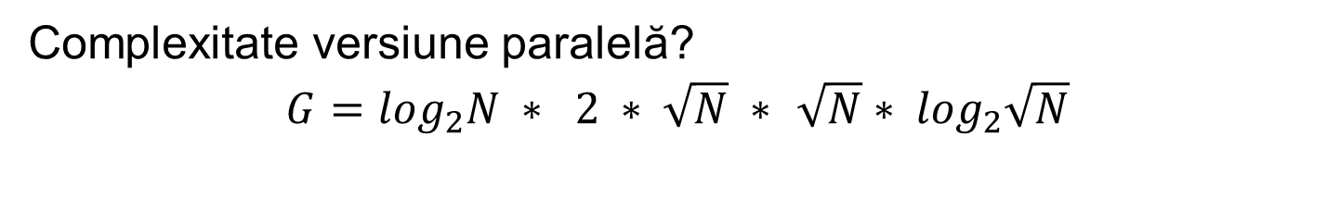
Shear sort
9
6
9
4
2
7
6
5
9
3
6
2
5
4
1
5
Complexitate versiune paralelă?
$$G=\log_{2}N ∗ 2 ∗ \sqrt{N} ∗\sqrt{N}{ ∗ log}_{2}\sqrt{N}$$

Slide 81
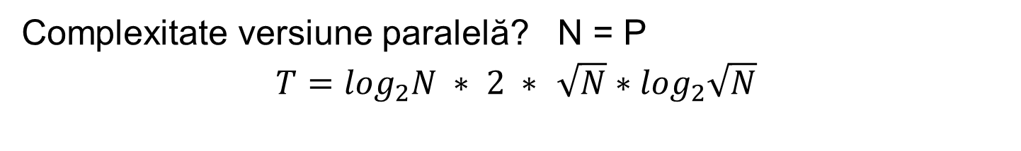
Shear sort
9
6
9
4
2
7
6
5
9
3
6
2
5
4
1
5
Complexitate versiune paralelă? N = P
$$T=\log_{2}N ∗ 2 ∗\sqrt{N}{ ∗log}_{2}\sqrt{N}$$

Slide 82

Shear sort
9
6
9
4
2
7
6
5
9
3
6
2
5
4
1
5
Complexitate versiune paralelă? N = P
$$T={\sqrt{N}\log_{2}\sqrt{N}∗log}_{2}N$$

Slide 83
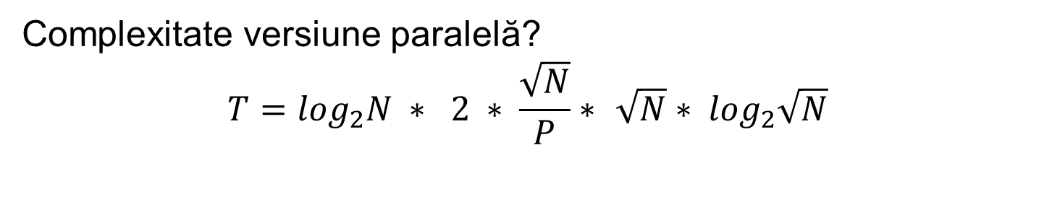
Shear sort
9
6
9
4
2
7
6
5
9
3
6
2
5
4
1
5
Complexitate versiune paralelă?
$$T=\log_{2}N ∗ 2 ∗ \frac{\sqrt{N}}{P}∗\sqrt{N}{ ∗ log}_{2}\sqrt{N}$$

Slide 84
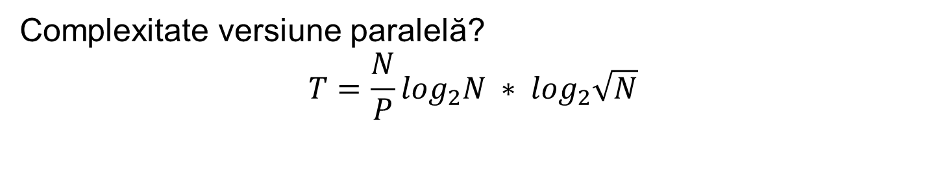
Shear sort
9
6
9
4
2
7
6
5
9
3
6
2
5
4
1
5
Complexitate versiune paralelă?
$$T={\frac{N}{P}log}_{2}N { ∗ log}_{2}\sqrt{N}$$

Slide 85
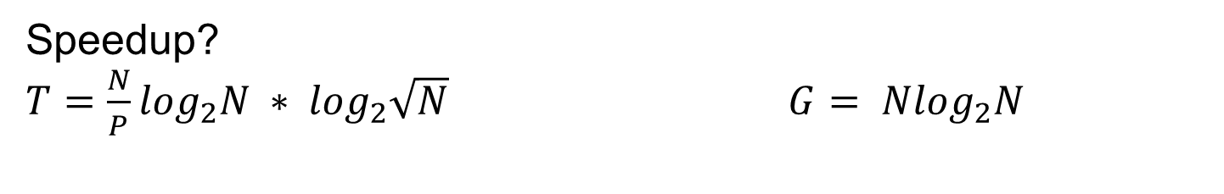
Shear sort
9
6
9
4
2
7
6
5
9
3
6
2
5
4
1
5
Speedup?
$T={\frac{N}{P}log}_{2}N { ∗ log}_{2}\sqrt{N}$ $G= {Nlog}_{2}N$

Slide 86
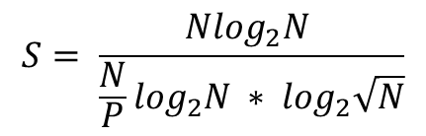
Shear sort
9
6
9
4
$$S= \frac{{Nlog}_{2}N }{{\frac{N}{P}log}_{2}N { ∗ log}_{2}\sqrt{N}}$$
2
7
6
5
9
3
6
2
5
4
1
5
Speedup?
$T={\frac{N}{P}log}_{2}N { ∗ log}_{2}\sqrt{N}$ $G= {Nlog}_{2}N$

Slide 87
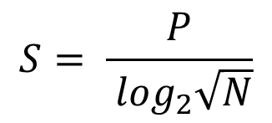
Shear sort
9
6
9
4
$$S= \frac{P}{\log_{2}\sqrt{N}}$$
2
7
6
5
9
3
6
2
5
4
1
5
Speedup?
$T={\frac{N}{P}log}_{2}N { ∗ log}_{2}\sqrt{N}$ $G= {Nlog}_{2}N$

Slide 88
Rank Sort
9
4
2
7
6
5
6
1
1
2
4
5
6
6
7
9

Slide 89
Rank Sort
9
4
2
7
3
5
6
1
Câte numere sunt mai mici ca mine?
Câte numere sunt mai mici ca mine?
Câte numere sunt mai mici ca mine?
Câte numere sunt mai mici ca mine?
Câte numere sunt mai mici ca mine?
Câte numere sunt mai mici ca mine?
Câte numere sunt mai mici ca mine?
Câte numere sunt mai mici ca mine?

Slide 90
Rank Sort
9
4
2
7
3
5
6
1
0
Câte numere sunt mai mici ca mine?
Câte numere sunt mai mici ca mine?
Câte numere sunt mai mici ca mine?
Câte numere sunt mai mici ca mine?
Câte numere sunt mai mici ca mine?
Câte numere sunt mai mici ca mine?
Câte numere sunt mai mici ca mine?

Slide 91
Rank Sort
9
4
2
7
3
5
6
1
0
5
Câte numere sunt mai mici ca mine?
Câte numere sunt mai mici ca mine?
Câte numere sunt mai mici ca mine?
Câte numere sunt mai mici ca mine?
Câte numere sunt mai mici ca mine?
Câte numere sunt mai mici ca mine?

Slide 92
Rank Sort
9
4
2
7
3
5
6
1
0
5
4
Câte numere sunt mai mici ca mine?
Câte numere sunt mai mici ca mine?
Câte numere sunt mai mici ca mine?
Câte numere sunt mai mici ca mine?
Câte numere sunt mai mici ca mine?

Slide 93
Rank Sort
9
4
2
7
3
5
6
1
0
5
4
2
Câte numere sunt mai mici ca mine?
Câte numere sunt mai mici ca mine?
Câte numere sunt mai mici ca mine?
Câte numere sunt mai mici ca mine?

Slide 94
Rank Sort
9
4
2
7
3
5
6
1
0
5
4
2
6
Câte numere sunt mai mici ca mine?
Câte numere sunt mai mici ca mine?
Câte numere sunt mai mici ca mine?

Slide 95
Rank Sort
9
4
2
7
3
5
6
1
0
5
4
2
6
1
Câte numere sunt mai mici ca mine?
Câte numere sunt mai mici ca mine?

Slide 96
Rank Sort
9
4
2
7
3
5
6
1
0
5
4
2
6
1
3
Câte numere sunt mai mici ca mine?

Slide 97
Rank Sort
9
4
2
7
3
5
6
1
0
5
4
2
6
1
3
7

Slide 98
Rank Sort
7
3
1
6
2
4
5
0
Poziții în vectorul final
9
4
2
7
3
5
6
1

Slide 99
Rank Sort
7
3
1
6
2
4
5
0
Poziție în vectorul final
9
4
2
7
3
5
6
1
1
0
1
2
3
4
5
6
7

Slide 100
Rank Sort
7
3
1
6
2
4
5
0
Poziție în vectorul final
9
4
2
7
3
5
6
1
1
2
0
1
2
3
4
5
6
7

Slide 101
Rank Sort
7
3
1
6
2
4
5
0
Poziție în vectorul final
9
4
2
7
3
5
6
1
1
2
3
0
1
2
3
4
5
6
7

Slide 102
Rank Sort
7
3
1
6
2
4
5
0
Poziție în vectorul final
9
4
2
7
3
5
6
1
1
2
3
4
0
1
2
3
4
5
6
7

Slide 103
Rank Sort
7
3
1
6
2
4
5
0
Poziție în vectorul final
9
4
2
7
3
5
6
1
1
2
3
4
5
0
1
2
3
4
5
6
7

Slide 104
Rank Sort
7
3
1
6
2
4
5
0
Poziție în vectorul final
9
4
2
7
3
5
6
1
1
2
3
4
5
6
0
1
2
3
4
5
6
7

Slide 105
Rank Sort
7
3
1
6
2
4
5
0
Poziție în vectorul final
9
4
2
7
3
5
6
1
1
2
3
4
5
6
7
0
1
2
3
4
5
6
7

Slide 106
Rank Sort
7
3
1
6
2
4
5
0
Poziție în vectorul final
9
4
2
7
3
5
6
1
1
2
3
4
5
6
7
9
0
1
2
3
4
5
6
7

Slide 107
Parallel Rank Sort
9
4
2
7
6
5
6
1
1
2
4
5
6
6
7
9

Slide 108
Parallel Rank Sort
9
4
2
7
3
5
6
1
Toate întrebările pot fi răspunse în paralel.
Câte numere sunt mai mici ca mine?
Câte numere sunt mai mici ca mine?
Câte numere sunt mai mici ca mine?
Câte numere sunt mai mici ca mine?
Câte numere sunt mai mici ca mine?
Câte numere sunt mai mici ca mine?
Câte numere sunt mai mici ca mine?
Câte numere sunt mai mici ca mine?

Slide 109
Parallel Rank Sort
9
4
2
7
3
5
6
1
Toate întrebările pot fi răspunse în paralel.
0
5
4
2
6
1
3
7

Slide 110
Parallel Rank Sort

Slide 111
Parallel Rank Sort
7
3
1
6
2
4
5
0
Poziție în vectorul final
9
4
2
7
3
5
6
1
Toate întrebările pot fi răspunse în paralel.
1
2
3
4
5
6
7
9
0
1
2
3
4
5
6
7

Slide 112
Inmultiri de matrici

Slide 113
Matrix multiply
for(i = 0; i < N; i++)
for(j = 0; j < N; j++)
for(k = 0; k < N; k++)
c[i][j] += a[i][k] * b[k][j]

Slide 114
Matrix multiply
for(i = 0; i < N; i++)
for(j = 0; j < N; j++)
for(k = 0; k < N; k++)
c[i][j] += a[i][k] * b[k][j]
Complexitate?

Slide 115
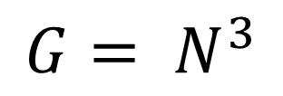
Matrix multiply
for(i = 0; i < N; i++)
for(j = 0; j < N; j++)
for(k = 0; k < N; k++)
c[i][j] += a[i][k] * b[k][j]
Complexitate?
$$G= N^{3}$$

Slide 116

Matrix multiply
Atenție avem $N^{2}$ elemente
for(i = 0; i < N; i++)
for(j = 0; j < N; j++)
for(k = 0; k < N; k++)
c[i][j] += a[i][k] * b[k][j]
Complexitate?
$$G= N^{3}$$

Slide 117
Matrix multiply
co[Tid = 1 to P]
{
start = Tid * ceil(N/P)
end = min((Tid+1) * ceil(N/P),N)
for(i = start; i < end; i++)
for(j = 0; j < N; j++)
for(k = 0; k < N; k++)
c[i][j] += a[i][k] * b[k][j]
}

Slide 118
Matrix multiply
Complexitate?
co[Tid = 1 to P]
{
start = Tid * ceil(N/P)
end = min((Tid+1) * ceil(N/P),N)
for(i = start; i < end; i++)
for(j = 0; j < N; j++)
for(k = 0; k < N; k++)
c[i][j] += a[i][k] * b[k][j]
}

Slide 119

Matrix multiply
Complexitate?
co[Tid = 1 to P]
{
start = Tid * ceil(N/P)
end = min((Tid+1) * ceil(N/P),N)
for(i = start; i < end; i++)
for(j = 0; j < N; j++)
for(k = 0; k < N; k++)
c[i][j] += a[i][k] * b[k][j]
}
$T= \frac{N^{3}}{P}$

Slide 120
Matrix multiply
Speedup?
co[Tid = 1 to P]
{
start = Tid * ceil(N/P)
end = min((Tid+1) * ceil(N/P),N)
for(i = start; i < end; i++)
for(j = 0; j < N; j++)
for(k = 0; k < N; k++)
c[i][j] += a[i][k] * b[k][j]
}
$T= \frac{N^{3}}{P}$

Slide 121

Matrix multiply
Speedup?
co[Tid = 1 to P]
{
start = Tid * ceil(N/P)
end = min((Tid+1) * ceil(N/P),N)
for(i = start; i < end; i++)
for(j = 0; j < N; j++)
for(k = 0; k < N; k++)
c[i][j] += a[i][k] * b[k][j]
}
$$S= \frac{N^{3}}{\frac{N^{3}}{P}}$$

Slide 122

Matrix multiply
Speedup?
co[Tid = 1 to P]
{
start = Tid * ceil(N/P)
end = min((Tid+1) * ceil(N/P),N)
for(i = start; i < end; i++)
for(j = 0; j < N; j++)
for(k = 0; k < N; k++)
c[i][j] += a[i][k] * b[k][j]
}
$$S=P$$

Slide 123
Super-linear speedup?
S > P?

Slide 124
“… the effort expended on achieving high parallel processing rates is wasted unless it is accompanied by achievements in sequential processing rates of very nearly the same magnitude.”
Amdhal, 1967
“… speedup should be measured by scaling the problem to the number of processors, not by fixing the problem size.”
Gustafson, 1988

